Slide 1
Магистерская диссертация на тему: Защита данных в мобильных приложениях для систем ограничения доступа
Государственное образовательное учреждение
высшего профессионального образования
“ДОНЕЦКИЙ НАЦИОНАЛЬНЫЙ УНИВЕРСИТЕТ”
Физико-технический факультет
Кафедра радиофизики и инфокоммуникационных технологий
Направление подготовки 10.04.01 Информационная безопасность
Студент: Поздняков Александр Андреевич
Научный руководитель: к. ф-м. н. доцент Безус А. В.
ст. преподаватель Бабичева М.В.

Slide 2
2
Цель работы - анализ уязвимостей мобильных приложений под управлением операционной системы Android
Объект исследования - мобильные приложения для систем ограничения доступа под Android
Предмет исследования - уязвимости клиентской и серверной части мобильных приложений под управлением операционной системы Android
Научная новизна - разработан и внедрен алгоритм установления безопасного канала передачи данных между клиентом и сервером; создана расширенная классификация разрешений приложений в системе Android и разработан метод анализа опасности приложений на основе новой классификации.

Slide 3
3
Постановка задачи:
разработать и внедрить мобильное приложений для обмена данными по защищенному каналу в системе ограничения доступа на объект;
разработать приложение имитирующее инструмент удаленного доступа для проведения тестовых экспериментов;
провести эксперименты по реализации атак на мобильное приложение и мобильные устройства различных типов;
обобщить результаты экспериментов и предложить методику защиты от подобного рода атак.

Slide 4
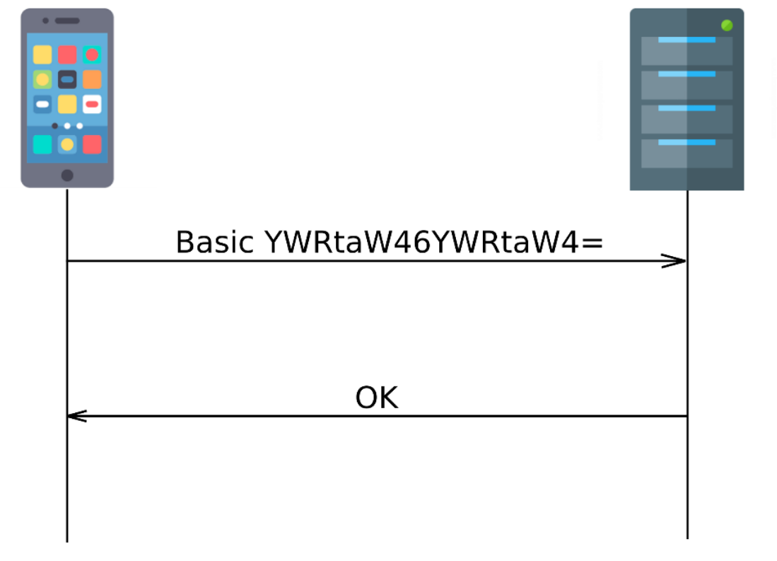
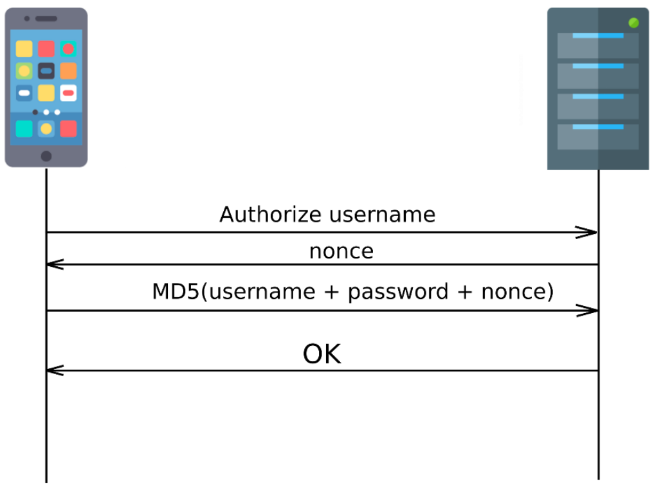
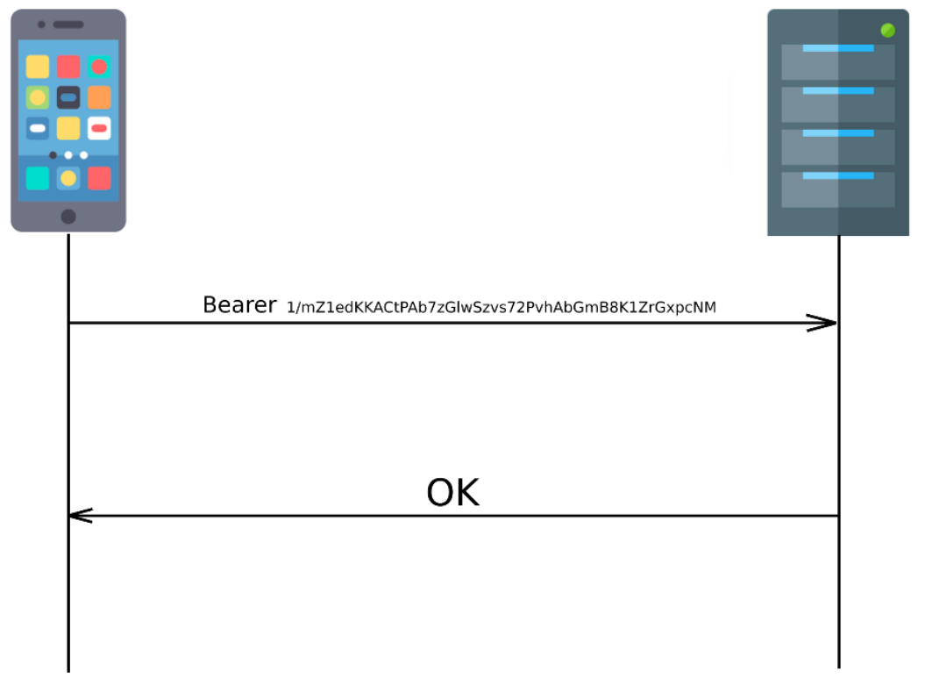
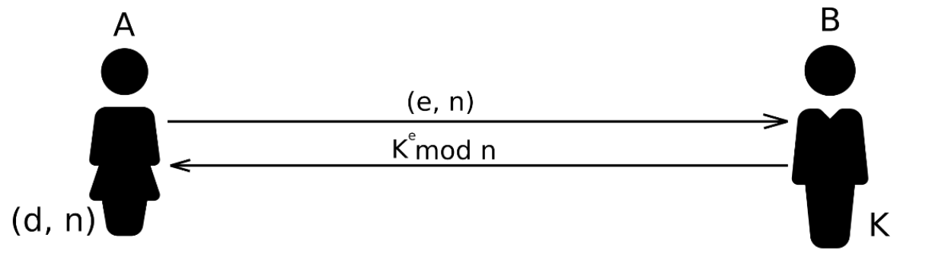
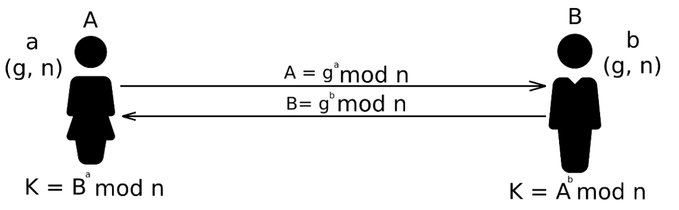
Анализ известных схем аутентификации и создания защищенного канала передачи данных
4

Slide 5
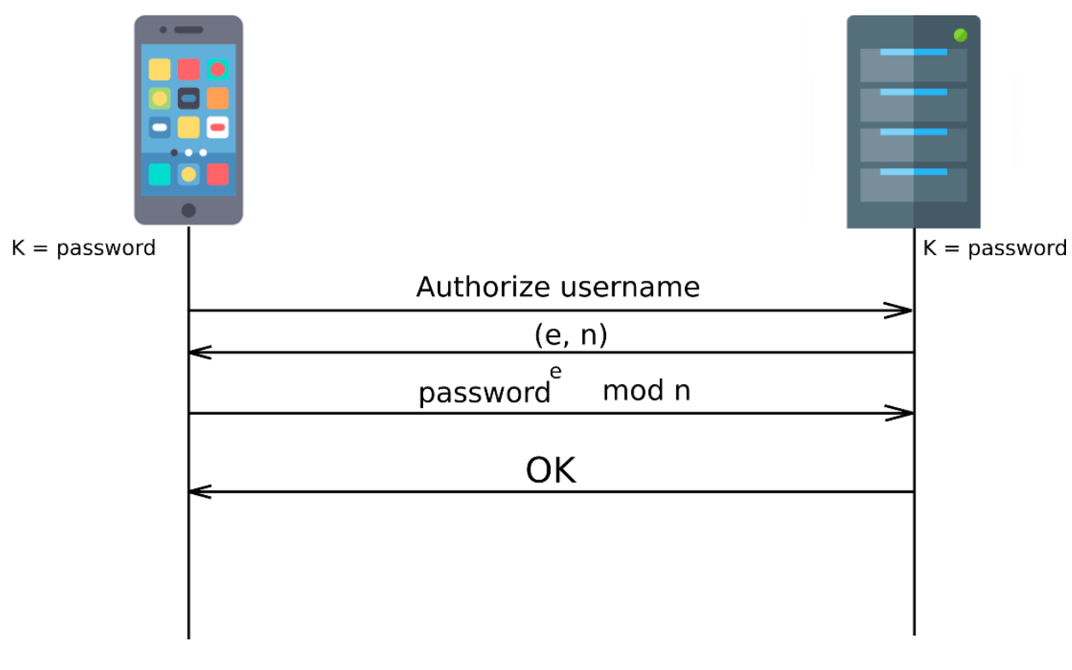
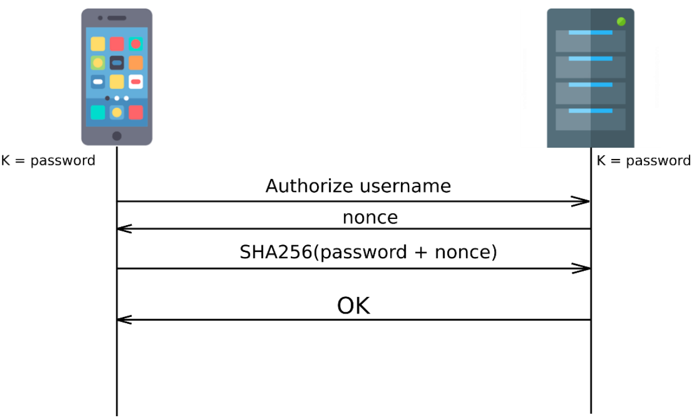
Разработка алгоритма аутентификации с созданием безопасного канала передачи данных
5

Slide 6
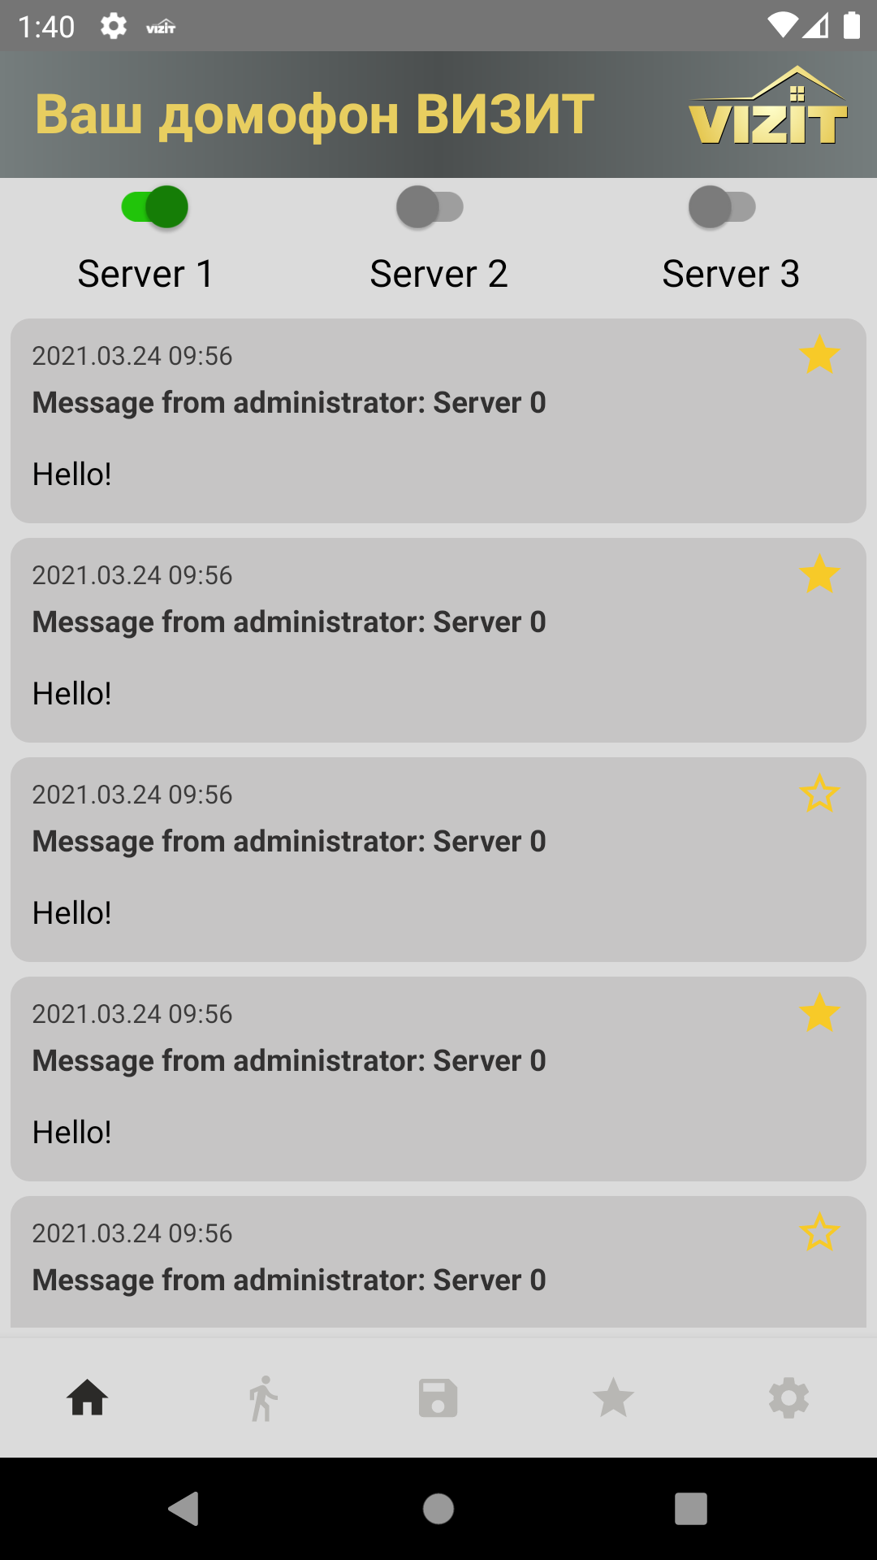
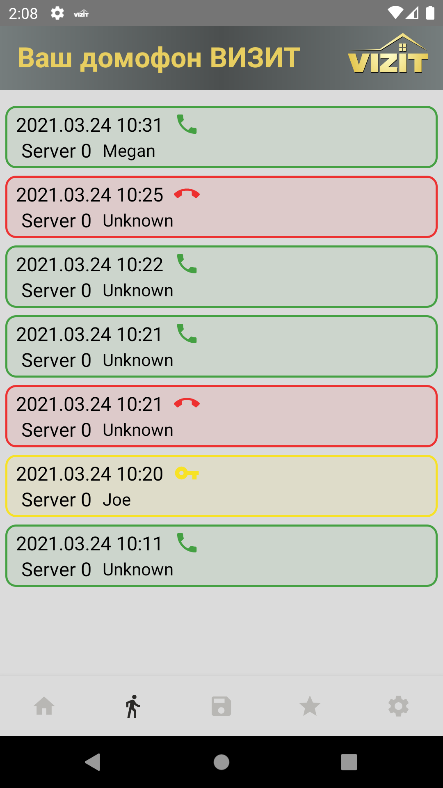
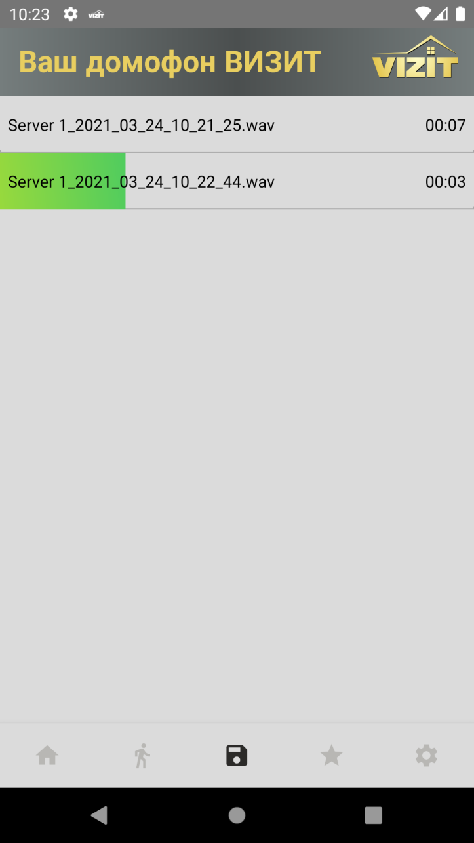
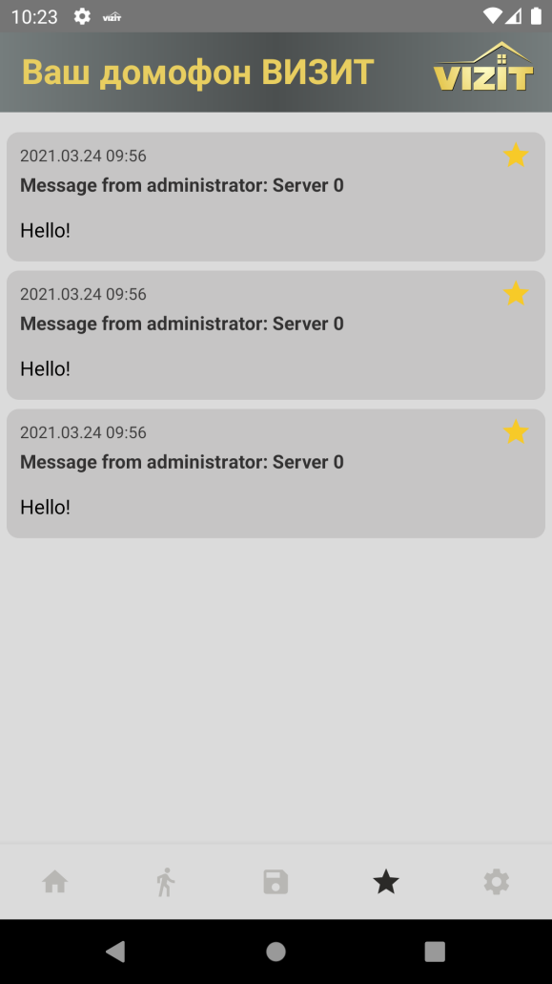
Создание приложения для системы ограничения доступа
6

Slide 7
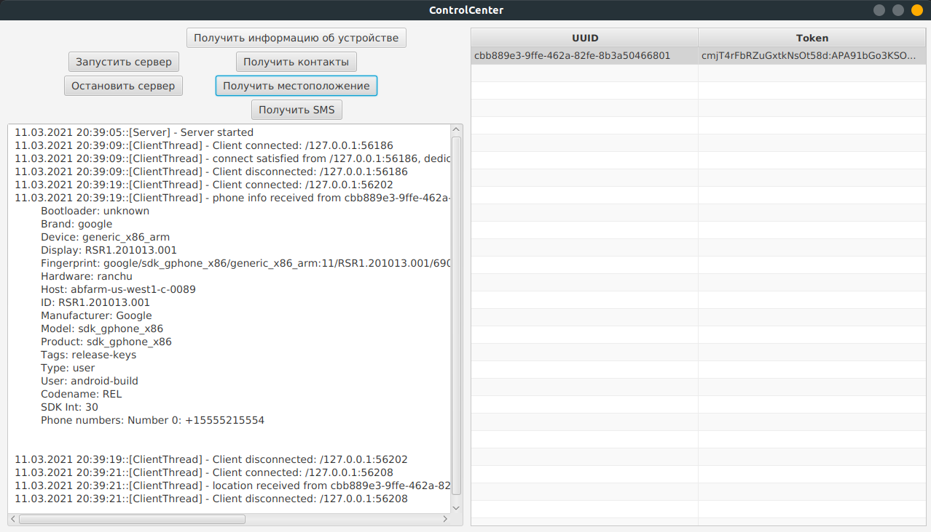
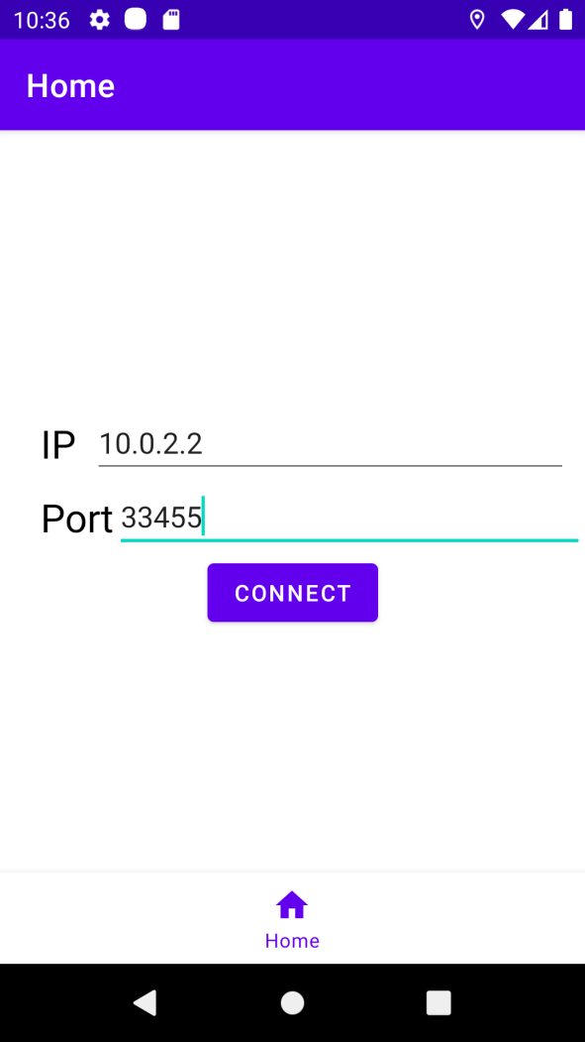
Разработка RAT приложения для Android
7

Slide 8
Результаты экспериментов
8
 |  | Версия Android
 |  | 5 | 6 | 7 | 8 | 9 | 10 | 11
Команда | Информация об устройстве | + | + | + | +/- | +/- | +/- | +
 | Контакты | + | + | + | + | + | + | +/-
 | Местоположение | + | + | + | + | + | + | +
 | Сообщения | + | + | + | + | + | + | +

Slide 9
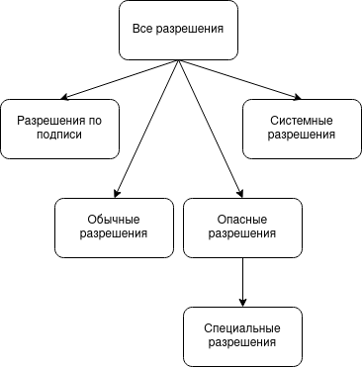
Классификация опасности разрешений
9
Класс | Диапазон коэффициентов | Описание
Неопасные | 0 - 10 | Разрешения, позволяющие приложению собирать минимальное количество информации, или не позволяющее собирать информацию вовсе.
Опасные | 11 - 14 | Разрешения, позволяющие собирать конфиденциальную информацию о пользователе, сбор которой даёт злоумышленникам ограниченный набор возможностей.
Критические | 15 - 20 | Разрешения, позволяющие собирать критически важную информацию, дающую злоумышленникам большие возможности для проведения последующих атак.

Slide 10


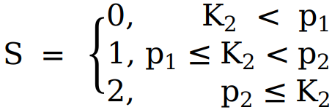
Математическая модель анализа приложений
10

Slide 11
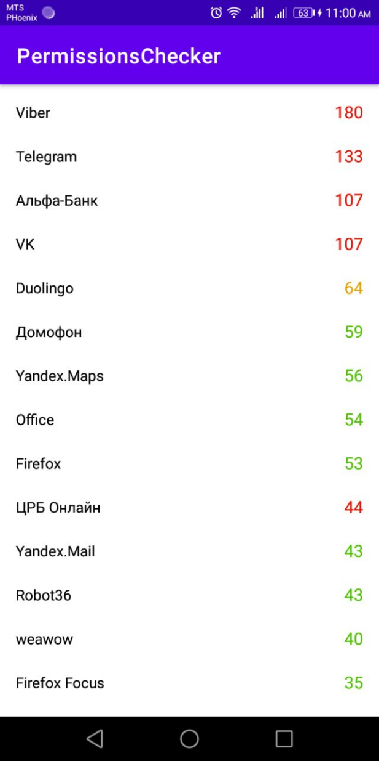
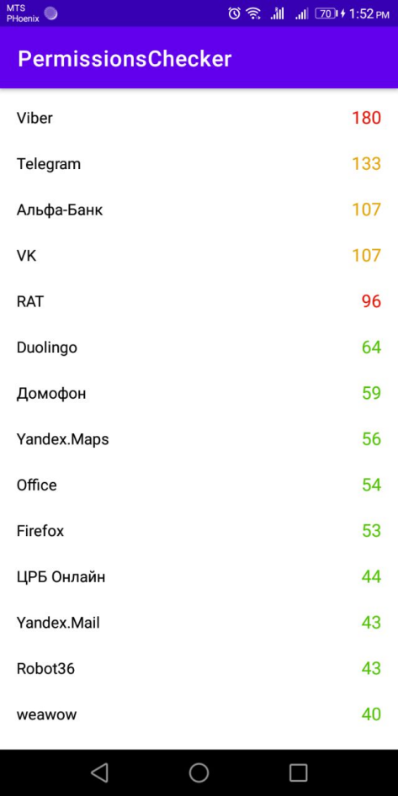



Проведение экспериментов и корректировка коэффициентов
11

Slide 12
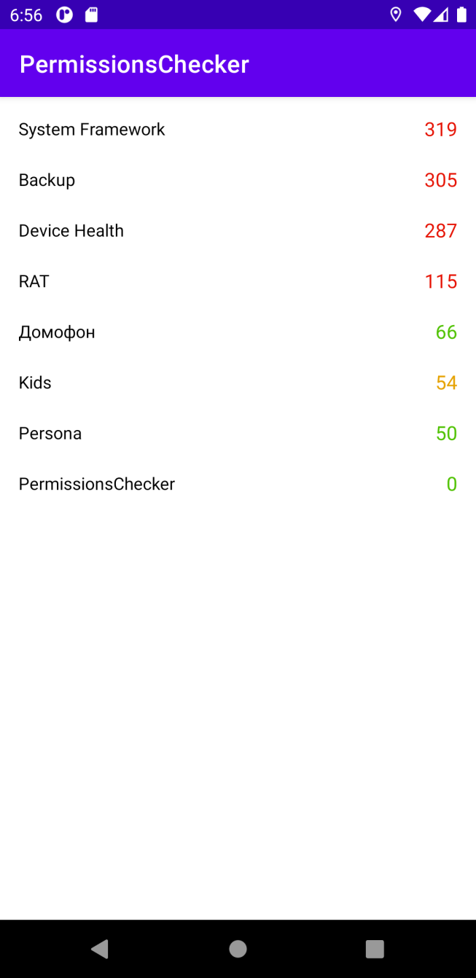
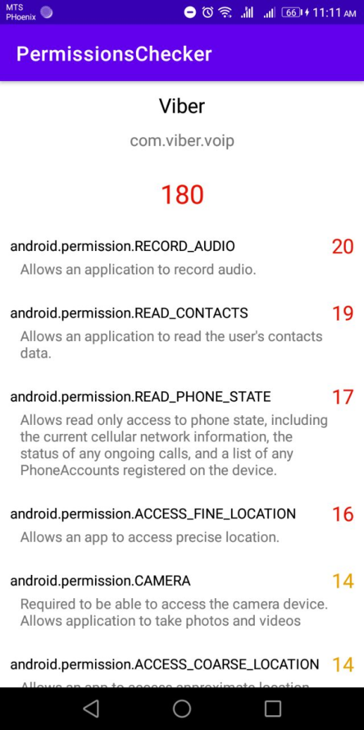
Анализ других шпионских программ
12

Slide 13
ВЫВОДЫ
13
В ходе данной работы были созданы три различных мобильных приложения, каждое из которых использовалось для исследования безопасности мобильных приложений для операционной системы Android, а также самой операционной системы.
С помощью написанного приложения для тестирования уровня защиты операционной системы Android от шпионского программного обеспечения удалось беспрепятственно собирать конфиденциальные пользовательские данные. Это показало, что операционная система Android не обладает фактичесчки никакой защитой от шпионских приложений. Выявлением и блокировкой таких приложений вынуждены заниматься сами пользователи.
Написанный на основе предложенной математической модели анализа приложений автоматический анализатор позволил с большой точностью выявлять потенциально опасные приложения.
Разработанный алгоритм аутентификации с установлением безопасного канала связи был внедрён на предприятии ФИРМА “МДЛ” при разработке нового программного обеспечения.
Предварительные результаты работы были опубликованы в статье “Алгоритм аутентификации пользователя с созданием безопасного канала передачи данных в коммуникационных системах на основе протокола UDP” в журнале “Вестник Донецкого национального университета”, серия Г, технические науки, 2020, номер 4, стр. 12.

Slide 14
СПАСИБО ЗА ВНИМАНИЕ!

